Slide 1
6.6 k-nearest neighbors
Fecha:

Slide 2
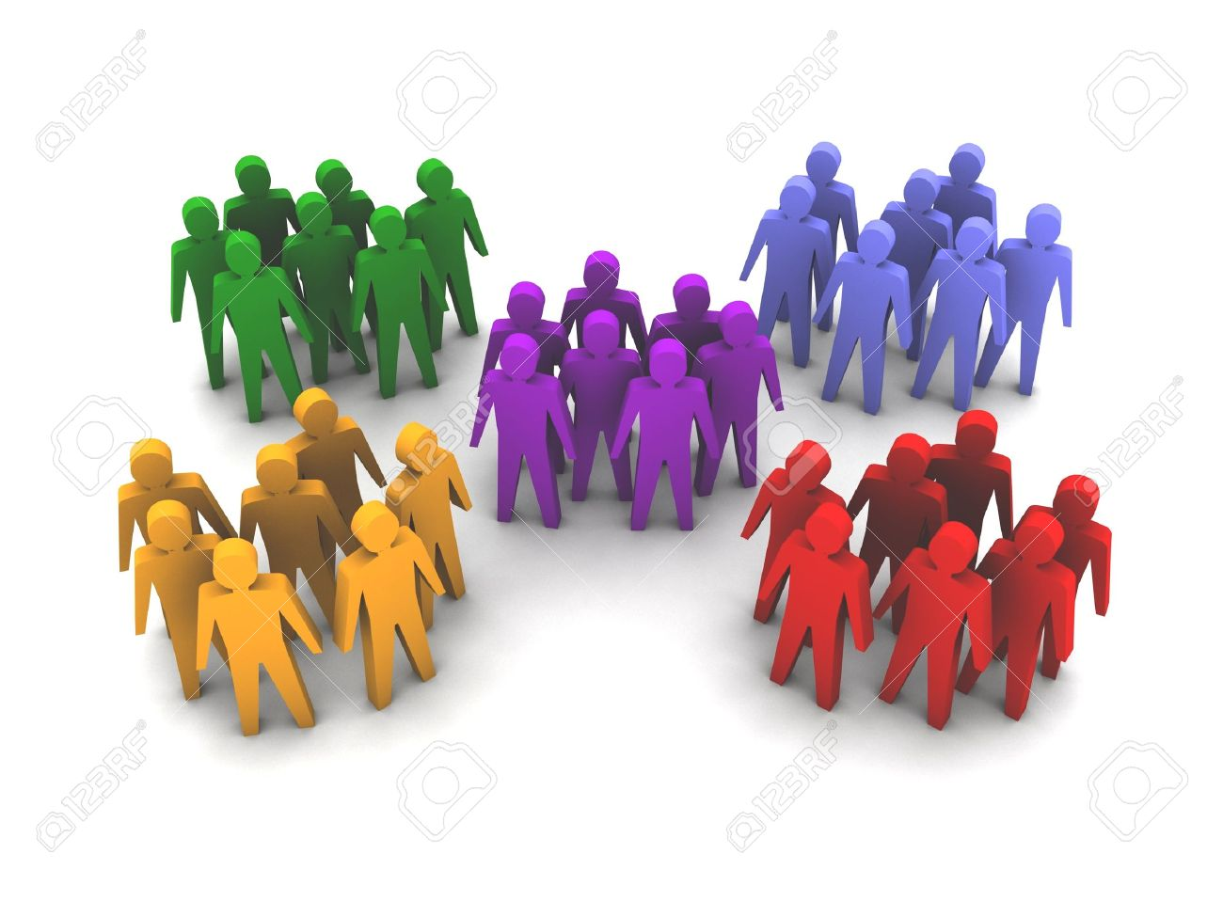
“Dime con quién andas y te diré quién eres…”

Slide 3

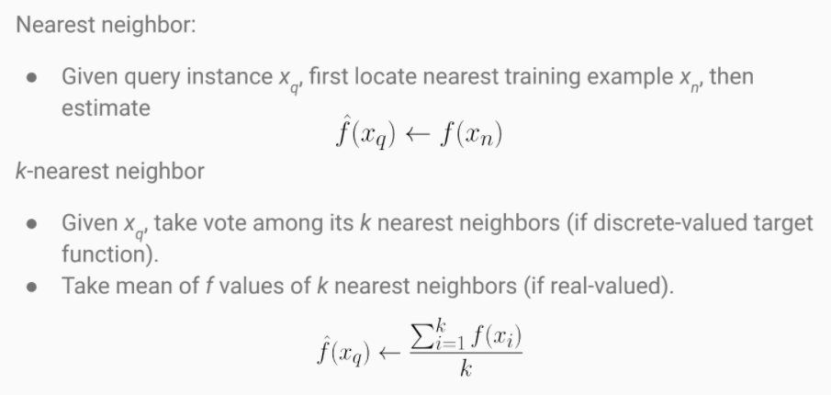
Aprendizaje basado en instancia
Vecino más cercano:
Dada una instancia nueva Xq, primero se ubica el ejemplo de entrenamiento más cercano Xn y se estima
K vecinos más cercanos:
Dada una instancia Xq, vota entre sus k vecinos más cercanos.
Toma la media de los valores f de k vecinos más cercanos.

Slide 4
Ejemplo teórico del funcionamiento
Pasos:
Elegir el número de k vecinos
Tomar los k vecinos más cercanos del nuevo punto, considerando la distancia Euclideana*
Entre estos vecinos contar el número de datos de cada categoría
Asignar el nuevo punto a la categoría que tuvo más vecinos.

Slide 5
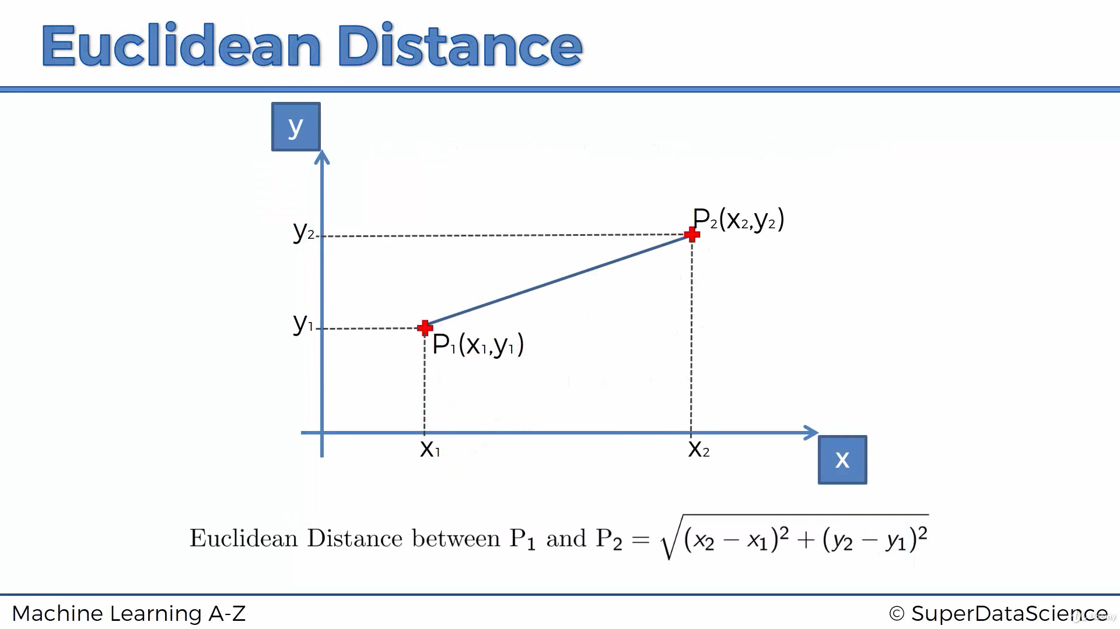
Distancia euclideana

Slide 6
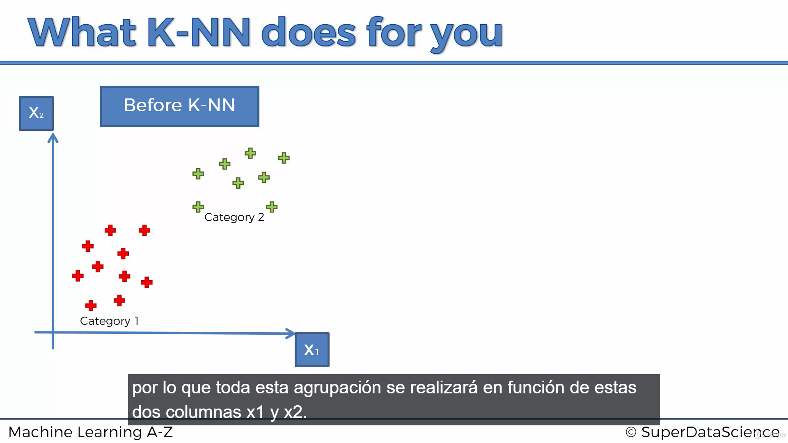
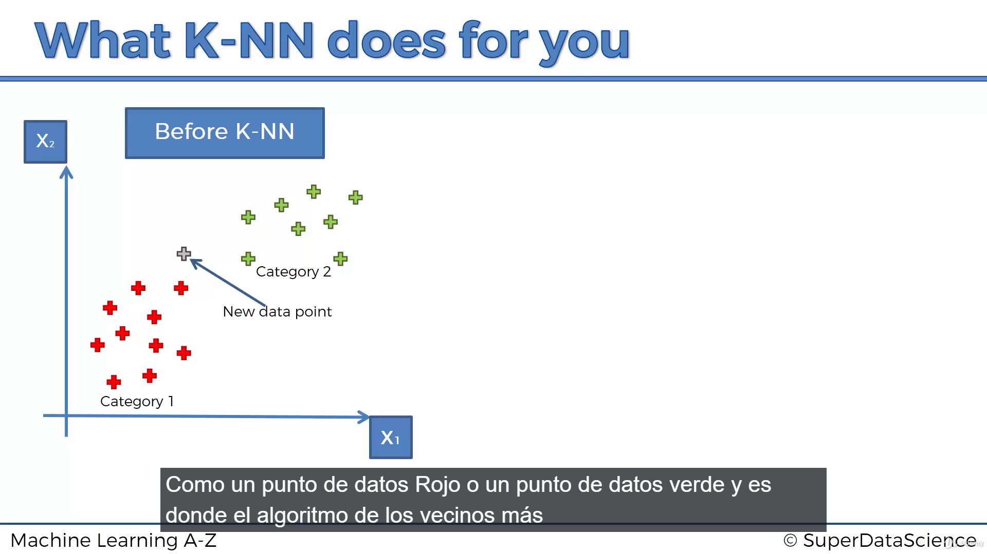
Ejemplo teórico del funcionamiento
Considerando una base de datos con dos clases y atributos X1 y X2. Se desea clasificar una nueva instancia:

Slide 7
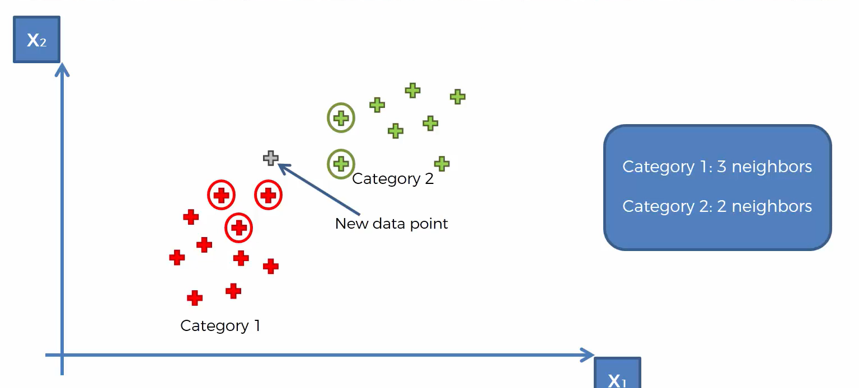
Ejemplo teórico del funcionamiento
Considerando k=5, se cuentan los vecinos de cada clase

Slide 8
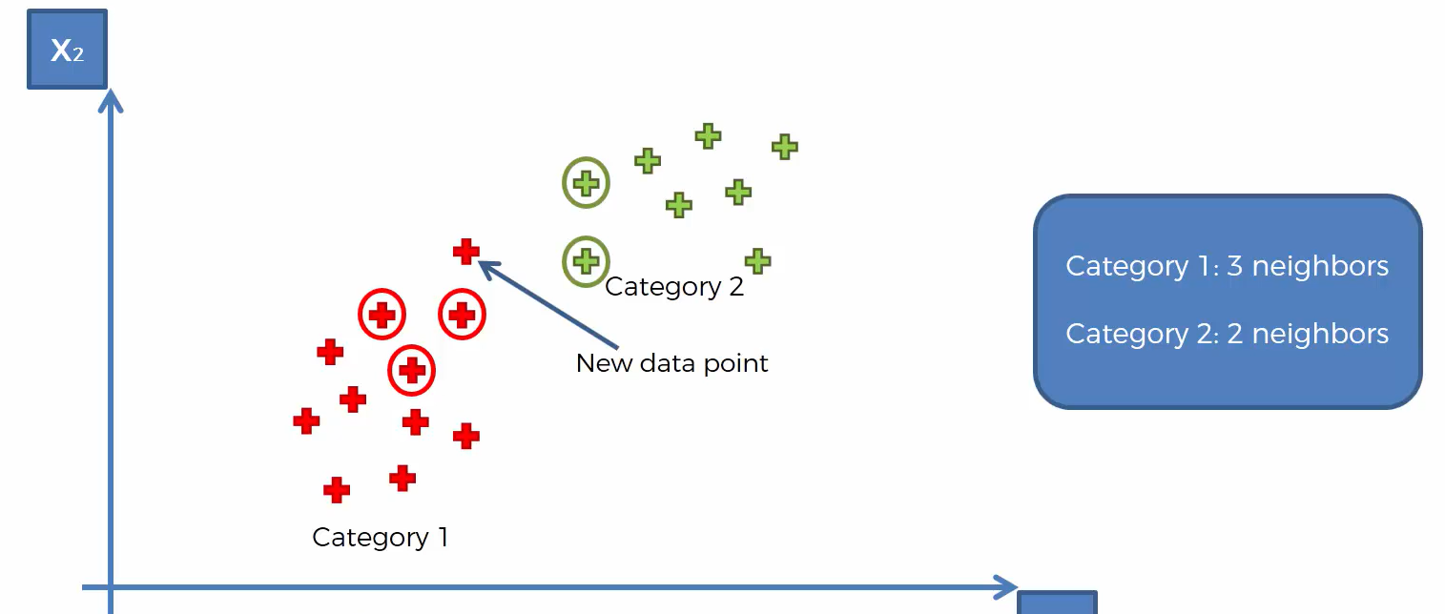
Ejemplo teórico del funcionamiento
Finalmente el nuevo punto se asigna a la categoría que tuvo más vecinos.

Slide 9
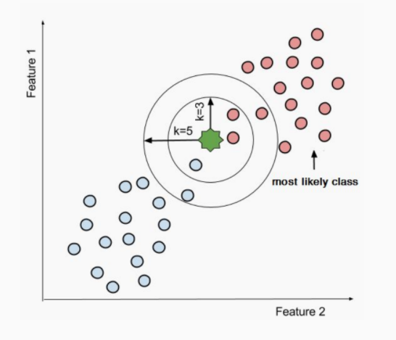
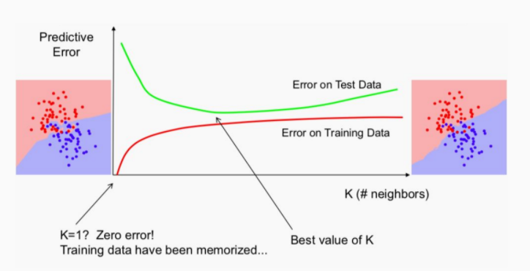
¿Cómo elegir el valor de k?

Slide 10
CUÁNDO USAR KNN
Menos de 20 atributos por instancia
Muchos datos de entrenamiento
Ventajas:
El entrenamiento es muy rápido
No hay pérdida de información
Aprende funciones complejas
Desventajas:
Lenta consulta
El modelo es fácilmente engañado por atributos irrelevantes

Slide 11
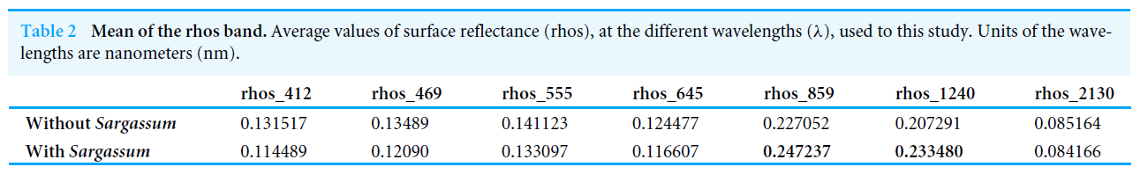
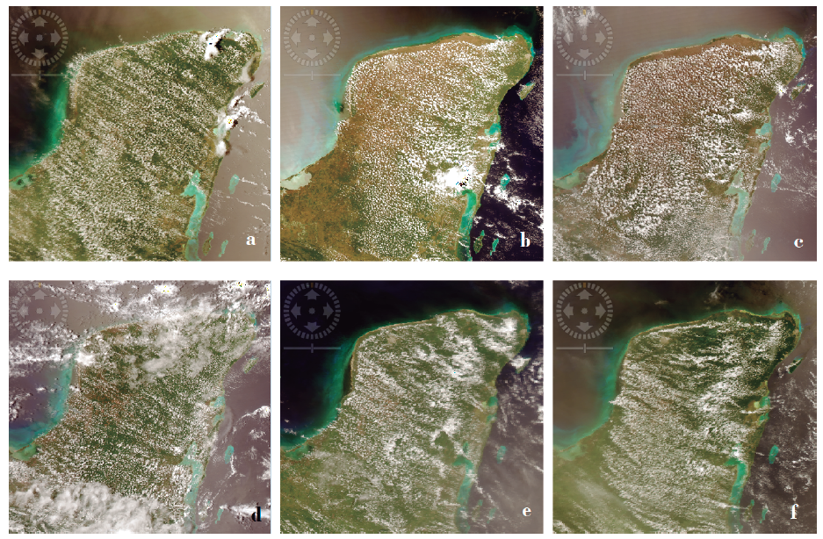
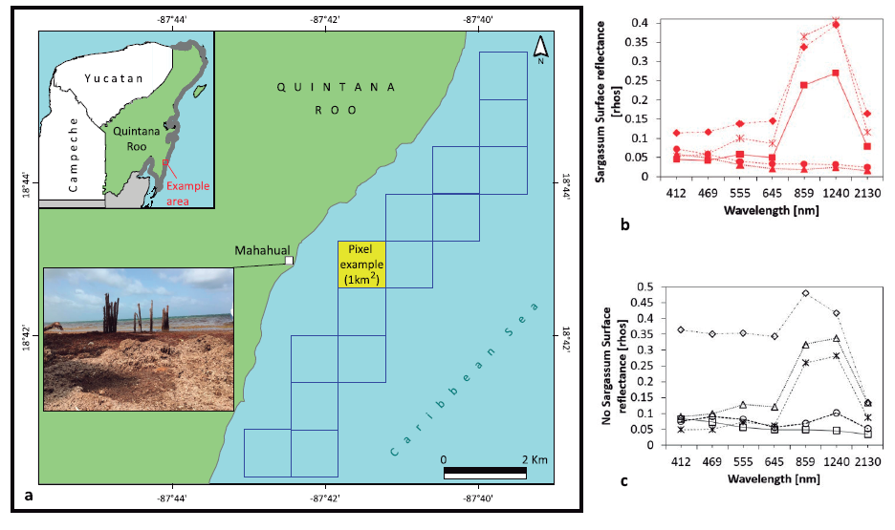
Ejemplo: identificación de sargazo

